Slide 1
Sentiment Analysis on Food Reviews
Davide Pietrasanta – 844824
Alice Romagnoli - 829833

Slide 2
Introduzione
Per questo progetto è stato utilizzato il dataset Amazon Fine Foods per eseguire una Sentiment Analysis sulle recensioni di prodotti alimentari comprati su Amazon.
Obiettivi:
Predire lo score associato dagli utenti ai prodotti ordinati, utilizzando un approccio basato sul lessico e un approccio di apprendimento supervisionato.
Effettuare altre tipologie di analisi per capire qual è la distribuzione di parole utilizzate, il comportamento degli utenti, in particolare di quelli più attivi, e verificare la presenza di eventuali fenomeni anomali all’interno del dataset.
Importanza di predire lo score:
Per saper ricavare informazioni dal testo anche in caso di assenza dello score.
Per l’importanza che ha il testo nell’indirizzare una scelta d’acquisto.

Slide 3
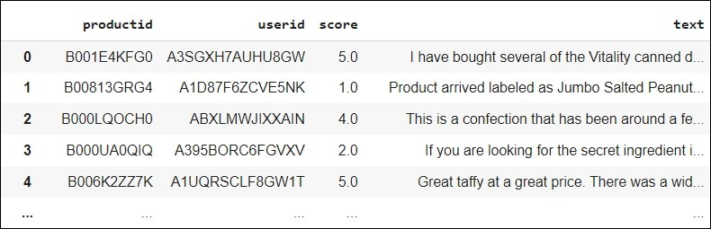
Dataset
Il dataset utilizzato contiene 35172 records, rappresentanti singole recensioni e contenenti i valori di quattro colonne: productid, userid, score e text. Non sono presenti missing values all’interno del dataset.
Score: valore tra 1 e 5.
Sentiment: valore positivo, neutro o negativo.

Slide 4
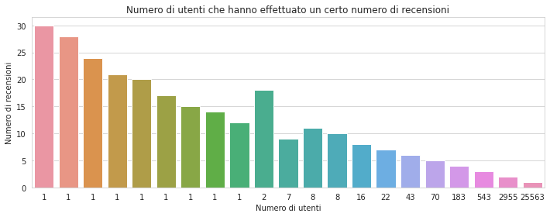
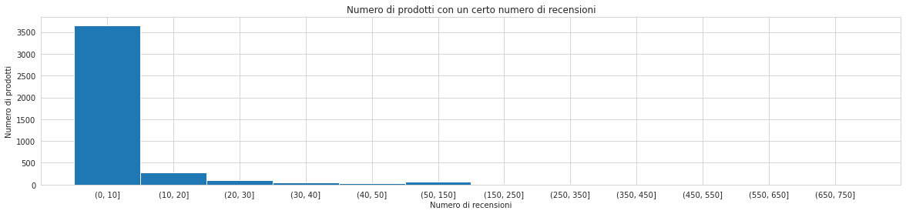
Dataset
Reviews per | Min | Max | Mean
utente | 1 | 30 | 1.2
prodotto | 1 | 632 | 7.4

Slide 5
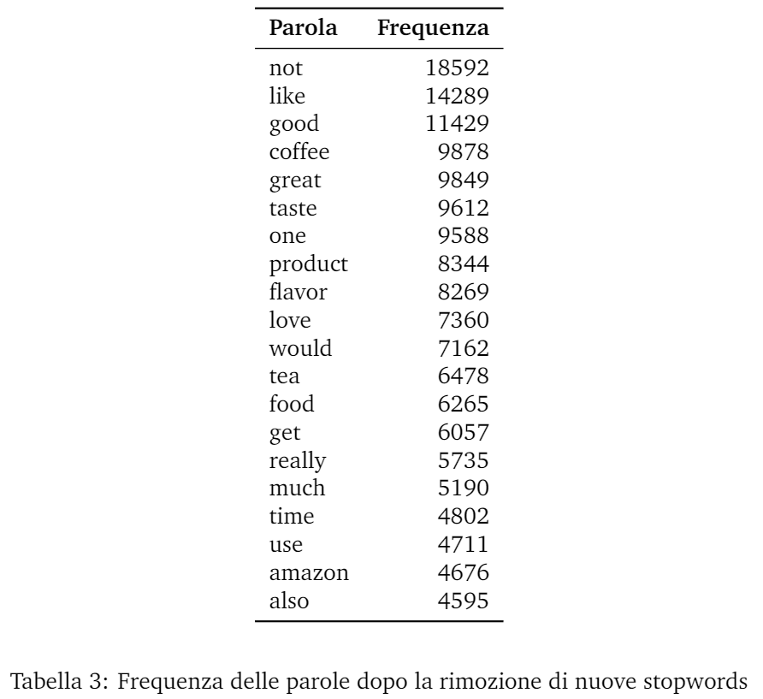
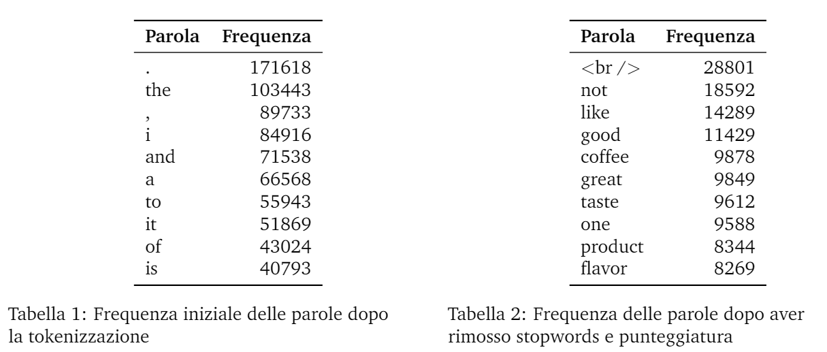
Preprocessing
Per pulire il dataset abbiamo prima diviso il testo in token.
Abbiamo deciso di rimuovere stopword e segni di punteggiatura.
In seguito abbiamo deciso di rimuovere anche i tag tipici di HTML.

Slide 6
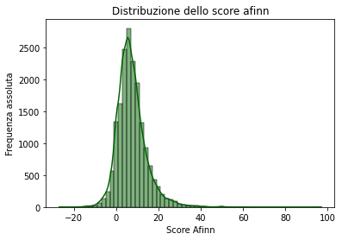
Approccio basato sul lessico
Lessico Afinn: lista di termini in inglese a cui è stato assegnato un punteggio da -5 a +5, volto a indicarne la polarizzazione del sentimento. Ai termini non presenti nella lista viene dato punteggio 0.
Lo score di Afinn è stato normalizzato al fine di passare da un valore potenzialmente tra –ꝏ e +ꝏ a un valore tra 1 e 5, come score.
 | Min | Max | Mean
Afinn | -30 | 98 | 7.1
Afinn norm | 1 | 5 | 3.6

Slide 7
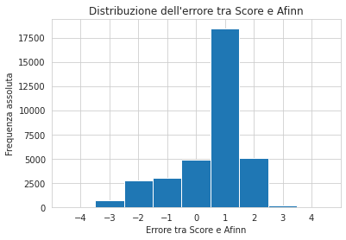
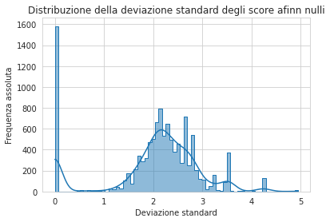
Approccio basato sul lessico
Lo score assume tendenzialmente valori più alti di Afinn (nel 68% dei casi) e nel 52% dei casi risulta essere maggiore di esattamente un punto.
Le recensioni classificate da Afinn come neutre (valore 3) sono tali perché le parole al loro interno non vengono riconosciute da Afinn oppure perché i diversi termini positivi e negativi si bilanciano.

Slide 8
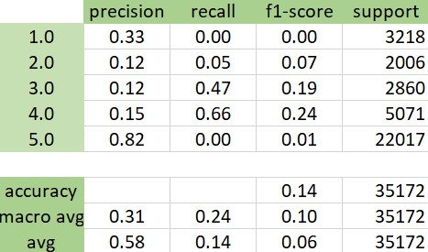
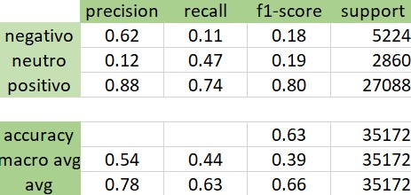
Approccio basato sul lessico
Misure di performance pessime per la predizione di score (accuratezza 0.14).
Misure di performance migliori ma non soddisfacenti per la predizione del sentiment: risultati molto buoni per le recensioni positive.
Predizione di score
Predizione di sentiment

Slide 9
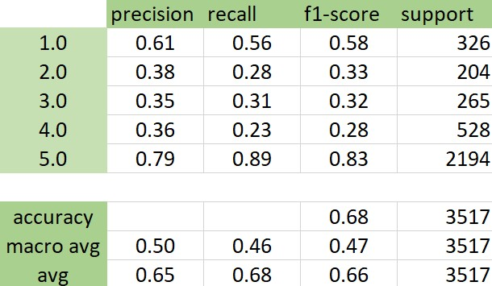
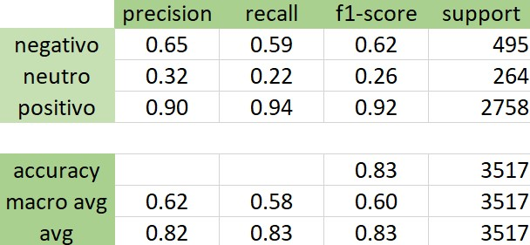
Approccio con apprendimento supervisionato
Approccio supervisionato di Machine Learning: modello di regressione logistica applicato a una bag-of-words per predire score e sentiment, effettuando una 10 folds cross-validation.
Le predizioni migliori risultano essere quelle relative alla classe 5, seguita dalla classe 1 (le recensioni con score 5 costituiscono il 63% del dataset).
Miglioramenti a livello di performance nella predizione di sentiment: la classe positiva è predetta con buoni risultati, mentre la negativa con risultati sufficienti.
Predizione di score
Predizione di sentiment

Slide 10
Top Reviewers
Sono stati chiamati "Top Reviewers" tutti coloro che hanno effettuato più di 10 recensioni e rientrano pertanto nell’0.05% degli utenti che recensiscono di più.
"Come possiamo individuare i Top Reviewers che si possono considerare come fraudolenti o cattivi recensori?"
Abbiamo visto che un metodo ragionevole è
considerare tutti gli utenti che si discostano dalla media dello Score del prodotto per più di una stella.

Slide 11
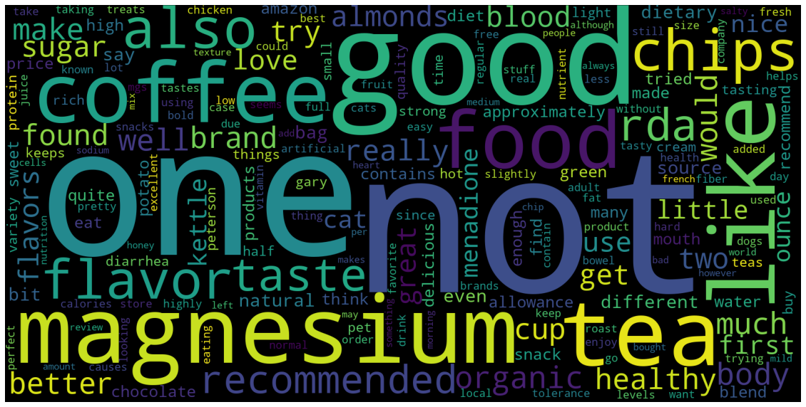
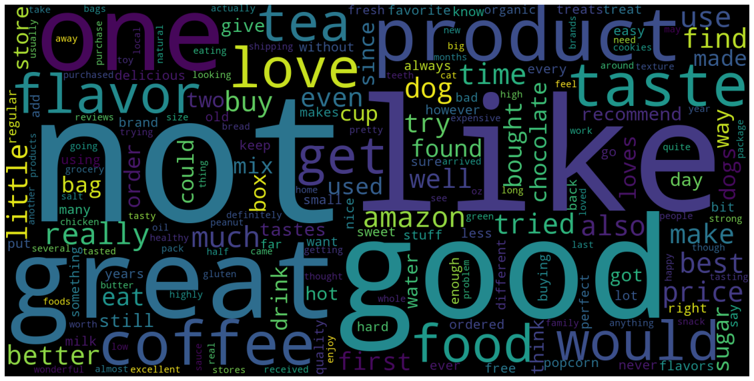
Distribuzione Parole
"La distribuzione delle parole tra i Top Reviewers e gli altri utenti è significativamente diversa?"
Come si nota dalle due figure, le parole più in evidenza sono le stesse (not, like, good, etc.) e pensiamo che non vi siano notevoli differenze.
(a) Distribuzione parole Top Reviewers (b) Distribuzione parole nel dataset

Slide 12


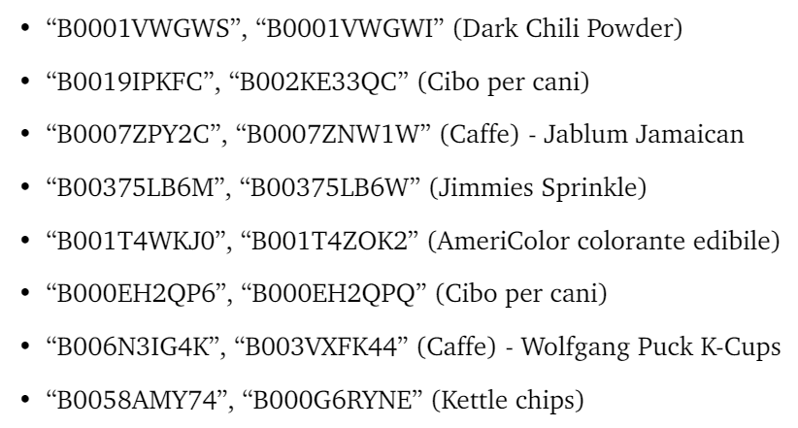



Anomalie
Durante l'analisi dei "Top Reviewers" ci siamo accorti di due anomalie nel dataset.
Esistono utenti che scrivono più volte la stessa recensione per lo stesso prodotto.
Abbiamo voluto rimuovere le copie tenendone però traccia per possibili analisi future.
Esistono prodotti diversi che hanno le stesse recensioni.
Abbiamo trovati i prodotti e i loro "sinonimi".

Slide 13
Nuovo Dataset
productid: ID del prodotto.
userid: ID dell'utente.
score: Rate (da 1 a 5) dato dall'utente al prodotto.
sentiment: Valore di sentiment (positivo, negativo o neutro) del prodotto, ricavato da score.
text: Testo processato.
afinn: Score di afinn calcolato sul testo.
afinn_norm: Score di afinn normalizzato da 1 a 5 calcolato sul testo.
afinn_sentiment: Valore di sentiment (positivo, negativo o neutro) del prodotto, ricavato da afinn_norm.
var_afinn: Varianza di afin calcolata sul testo, utile per casi neutri.
initial_pred_ML_score: Predizione iniziale di score ottenuta con approccio supervisionato.
initial_pred_ML_sentiment: Predizione iniziale di sentiment ottenuta con approccio supervisionato.
n_repeated_review: Numero di volte che una recensione identica a questa è stata scritta.
alternative_prod_id: Lista di productid alternativi usati per identificare lo stesso prodotto.
final_pred_ML_score: Predizione finale di score ottenuta con approccio supervisionato.
final_pred_ML_sentiment: Predizione finale di sentiment ottenuta con approccio

Slide 14
Conclusioni
L’utilizzo di un approccio basato sul lessico non basta per predire lo score (o il sentiment) delle recensioni scritte.
L’utilizzo di un approccio supervisionato consente di ottenere buoni risultati nella predizione di score, migliori ancora nella predizione di sentiment.
É possibile identificare utenti come fraudolenti o cattivi recensori.
La distribuzione di parole tra i "Top Reviewers" e gli altri utenti non varia in modo considerevole.
Esistono prodotti duplicati e recensioni duplicate all'interno del dataset originario.
É stato prodotto un nuovo dataset che può essere utile per studi futuri.

